Slide 1
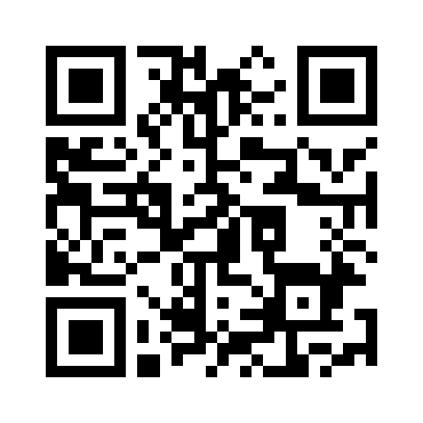
附属図書館に
ほしい雑誌を
教えてください
期 間
令和４年５月３０日（月）～ ６月３０日（木）
延 長
しました！
７月８日（金）
附属図書館本館が学生用に置いている一般雑誌（新聞・雑誌コーナーの雑誌）と学術雑誌の見直しを予定しています。
検討の参考にするため、Web上で雑誌人気投票と新たに図書館に置いてもらいたい雑誌のリクエストを実施しますので、積極的に投票をお願いします。
投票先URL
https://forms.office.com/r/fnNTB1uZht
Contact us
図書情報課企画・整備グループ 雑誌担当
jou@lib.shimane-u.ac.jp
直通 0852-32-6131 内線 2733
Let's access！

Slide 2
附属図書館に
ほしい雑誌を
教えてください
延 長
しました！
期 間
令和４年５月３０日（月）～ ６月３０日（木）
７月８日（金）
附属図書館本館が学生用に置いている一般雑誌（新聞・雑誌コーナーの雑誌）と学術雑誌の見直しを予定しています。
検討の参考にするため、Web上で雑誌人気投票と新たに図書館に置いてもらいたい雑誌のリクエストを実施しますので、積極的に投票をお願いします。
投票先URL
https://forms.office.com/r/fnNTB1uZht
Contact us
図書情報課企画・整備グループ 雑誌担当
jou@lib.shimane-u.ac.jp
直通 0852-32-6131 内線 2733
Let's access！

